Slide 1


Slide 2
DIRIGENTE SCOLASTICO
PROF.SSA GIUSEPPINA NUGNES

Slide 3
MONITORAGGIO DEL PROCESSO
DI APPRENDIMENTO
INTERMEDIO
SCUOLA DELL’INFANZIA

Slide 4
LIVELLO
INDICATORI ESPLICATIVI
A
AVANZATO
L’alunno/a svolge compiti e risolve problemi complessi, mostrando padronanza nell’uso delle conoscenze e delle abilità; propone e sostiene le proprie opinioni e assume in modo responsabile decisioni consapevoli.
B
INTERMEDIO
L’alunno/a svolge compiti e risolve problemi in situazioni nuove, compie scelte consapevoli, mostrando di saper utilizzare le conoscenze e le abilità acquisite
C
BASE
L’alunno/a L’alunno/a svolge compiti semplici anche in situazioni nuove, mostrando di possedere conoscenze e abilità fondamentali e di saper applicare basilari regole e procedure apprese.
D
INIZIALE
L’alunno/a, se opportunamente guidato/a, svolge compiti semplici in situazioni note.

Slide 5


Slide 6

3 ANNI

Slide 7
La maggior parte degli alunni di 3 anni della sc.dell’infanzia ha mostrato di possedere un livello(D) INIZIALE delle competenze.
L’alunno/a, se opportunamente guidato/a, svolge compiti semplici in situazioni note.

Slide 8
Dagli esiti del monitoraggio intermedio delle competenze della sc.dell’infanzia ,degli alunni di 3 anni, si registra un leggero miglioramento del livello nelle seguenti competenze :
-nell’orientamento
-nel confronto con gli altri nel riconoscere la propria identità nell’uso del linguaggio del corpo e di altri linguaggi.Gli alunni ,in queste competenze hanno mostrato di possedere un livello BASE

Slide 9
COMUNICAZIONE NELLA MADRELINGUA
Interazione
Interazione

Slide 10
COMUNICAZIONE NELLA MADRELINGUA
Ascolto e comprensione
Ascolto e comprensione

Slide 11
COMUNICAZIONE NELLE LINGUE STRANIERE
Ascolto e comprensione
Ascolto e comprensione

Slide 12
COMUNICAZIONE NELLE LINGUE STRANIERE
Comunicazione
Comunicazione

Slide 13
COMPETENZE DI BASE IN MATEMATICA-SCIENZE-TECNOLOGIA
Raggruppare e classificare
Raggruppare e classificare

Slide 14
COMPETENZE DI BASE IN MATEMATICA-SCIENZE-TECNOLOGIA
Orientamento spazio-tempo
Orientamento spazio-tempo

Slide 15
COMPETENZE DI BASE IN MATEMATICA-SCIENZE-TECNOLOGIA
Motivazione
Motivazione

Slide 16
COMPETENZE DI BASE IN MATEMATICA-SCIENZE-TECNOLOGIA
Osservazione
Osservazione

Slide 17
COMPETENZA DIGITALE
Ascolto
Ascolto

Slide 18
COMPETENZA DIGITALE
Comprensione
Comprensione

Slide 19
IMPARARE AD IMPARARE
Motivare le scelte
Motivare le scelte

Slide 20
IMPARARE AD IMPARARE
Ricavare informazioni
Ricavare informazioni

Slide 21
COMPETENZE SOCIALI E CIVICHE
Confronto con altri
Confronto con altri

Slide 22
COMPETENZE SOCIALI E CIVICHE
Identità personale
Identità personale

Slide 23
SPIRITO DI INIZIATIVA
Prendere decisioni
Prendere decisioni

Slide 24
SPIRITO DI INIZIATIVA
Motivare le scelte
Motivare le scelte

Slide 25
CONSAPEVOLEZZA ED ESPRESSIONE CULTURALE
Il linguaggio del corpo
Il linguaggio del corpo

Slide 26
CONSAPEVOLEZZA ED ESPRESSIONE CULTURALE
Utilizzo di altri linguaggi
Utilizzo di altri linguaggi

Slide 27
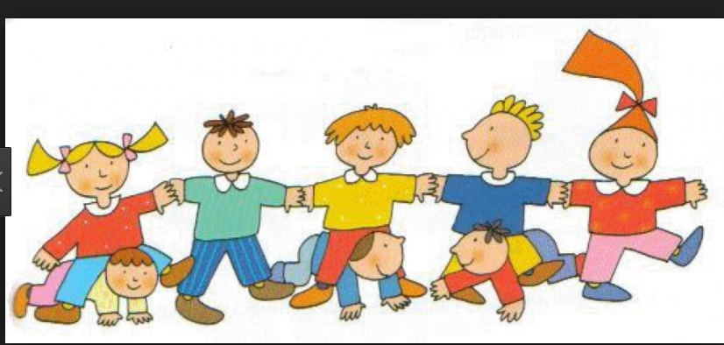
4 ANNI

Slide 28
La maggior parte degli alunni di 4 anni della sc.dell’infanzia ha mostrato di possedere un livello di competenza BASE.
Tuttavia,si registrano lievi miglioramenti nelle seguenti competenze:
-nell’esplorazione
-nell’ascolto
L’alunno/a L’alunno/a svolge compiti semplici anche in situazioni nuove, mostrando di possedere conoscenze e abilità fondamentali e di saper applicare basilari regole e procedure apprese.

Slide 29
COMUNICAZIONE NELLA MADRELINGUA
INTERAZIONE
INTERAZIONE

Slide 30
COMUNICAZIONE NELLA MADRELINGUA
ASCOLTO E COMPRENSIONE
ASCOLTO E COMPRENSIONE

Slide 31
COMUNICAZIONE NELLE LINGUE STRANIERE
ASCOLTO E COMPRENSIONE
ASCOLTO E COMPRENSIONE

Slide 32
COMUNICAZIONE NELLE LINGUE STRANIERE
COMUNICAZIONE
COMUNICAZIONE

Slide 33
COMPETENZE DI BASE IN MATEMATICA-SCIENZE-TECNOLOGIA
RAGGRUPPARE E CLASSIFICARE
RAGGRUPPARE E CLASSIFICARE

Slide 34
COMPETENZE DI BASE IN MATEMATICA-SCIENZE-TECNOLOGIA
Collocazione spazio-tempo
Collocazione spazio-tempo

Slide 35
COMPETENZE DI BASE IN MATEMATICA-SCIENZE-TECNOLOGIA
OSSERVAZIONE
OSSERVAZIONE

Slide 36
COMPETENZE DI BASE IN MATEMATICA-SCIENZE-TECNOLOGIA
ESPLORAZIONE
ESPLORAZIONE

Slide 37
COMPETENZA DIGITALE
Ascolto -comprensione
Ascolto -comprensione

Slide 38
COMPETENZA DIGITALE
Uso
Uso

Slide 39
COMPETENZE SOCIALI E CIVICHE
Confronto con altri
Confronto con altri

Slide 40
COMPETENZE SOCIALI E CIVICHE
Identità personale
Identità personale

Slide 41
SPIRITO DI INIZIATIVA
Prendere decisioni
Prendere decisioni

Slide 42
SPIRITO DI INIZIATIVA
Motivare le scelte
Motivare le scelte

Slide 43
CONSAPEVOLEZZA ED ESPRESSIONE CULTURALE
IL LINGUAGGIO DEL CORPO
IL LINGUAGGIO DEL CORPO

Slide 44
CONSAPEVOLEZZA ED ESPRESSIONE CULTURALE
UTILIZZO DI ALTRI LINGUAGGI
UTILIZZO DI ALTRI LINGUAGGI

Slide 45

5 ANNI

Slide 46
La maggior parte degli alunni di 5 anni della sc.dell’infanzia ha mostrato di possedere un livello di competenza BASE.
L’alunno/a L’alunno/a svolge compiti semplici anche in situazioni nuove, mostrando di possedere conoscenze e abilità fondamentali e di saper applicare basilari regole e procedure apprese.

Slide 47
Dagli esiti del monitoraggio intermedio delle competenze della sc.dell’infanzia ,degli alunni di 5anni, si registra un leggero miglioramento del livello in quasi tutte le competenze.

Slide 48
COMUNICAZIONE NELLA MADRELINGUA
Interazione
Interazione

Slide 49
COMUNICAZIONE NELLA MADRELINGUA
Ascolto e comprensione
Ascolto e comprensione

Slide 50
COMUNICAZIONE NELLE LINGUE STRANIERE
Ascolto e comprensione
Ascolto e comprensione

Slide 51
COMUNICAZIONE NELLE LINGUE STRANIERE
Interazione
Interazione

Slide 52
COMPETENZE DI BASE IN MATEMATICA-SCIENZE-TECNOLOGIA
Raggruppare e classificare
Raggruppare e classificare

Slide 53
COMPETENZE DI BASE IN MATEMATICA-SCIENZE-TECNOLOGIA
Collocazione spazio-tempo
Collocazione spazio-tempo

Slide 54
COMPETENZA DIGITALE
Uso
Uso

Slide 55
COMPETENZA DIGITALE
Conoscenze
Conoscenze

Slide 56
IMPARARE AD IMPARARE
Ricavare informazioni
Ricavare informazion

Slide 57
IMPARARE AD IMPARARE
Motivare le scelte
Motivare le scelte

Slide 58
COMPETENZE SOCIALI E CIVICHE
Identità personale
Identità personale

Slide 59
COMPETENZE SOCIALI E CIVICHE
Confronto con altri
Confronto con altri

Slide 60
SPIRITO DI INIZIATIVA
Prendere decisioni
Prendere decisioni

Slide 61
SPIRITO DI INIZIATIVA
Motivare le scelte
Motivare le scelte

Slide 62
CONSAPEVOLEZZA ED ESPRESSIONE CULTURALE
IL LINGUAGGIO DEL CORPO
IL LINGUAGGIO DEL CORPO

Slide 63
CONSAPEVOLEZZA ED ESPRESSIONE CULTURALE
UTILIZZO DI ALTRI LINGUAGGI
UTILIZZO DI ALTRI LINGUAGGI

